Slide 1
Loomenom kroz kazalište
Mihael Kivač, Saša Špoljarić,
Martina Trešćec Godek
Šibenik, 6. studenoga 2019.

Slide 2
Zašto Loomen?

Slide 3
Mediji i kultura u multipraktik izdanju
Primjer sata Hrvatskog jezika – analiza kazališne predstave
(predstava Ludens teatara Kazalište – što, kako i zašto uopće)
Izvannastavna aktivnost : dramska skupina
(radionica Igramo se kazališta na Međunarodnom dječjem festivalu u Šibeniku 2019.)

Slide 4
Tko radi u kazalištu?
Što misliš koliko osoba radi u kazalištu da bi se predstava mogla igrati.
Upiši broj u Mentimeter.

Slide 5
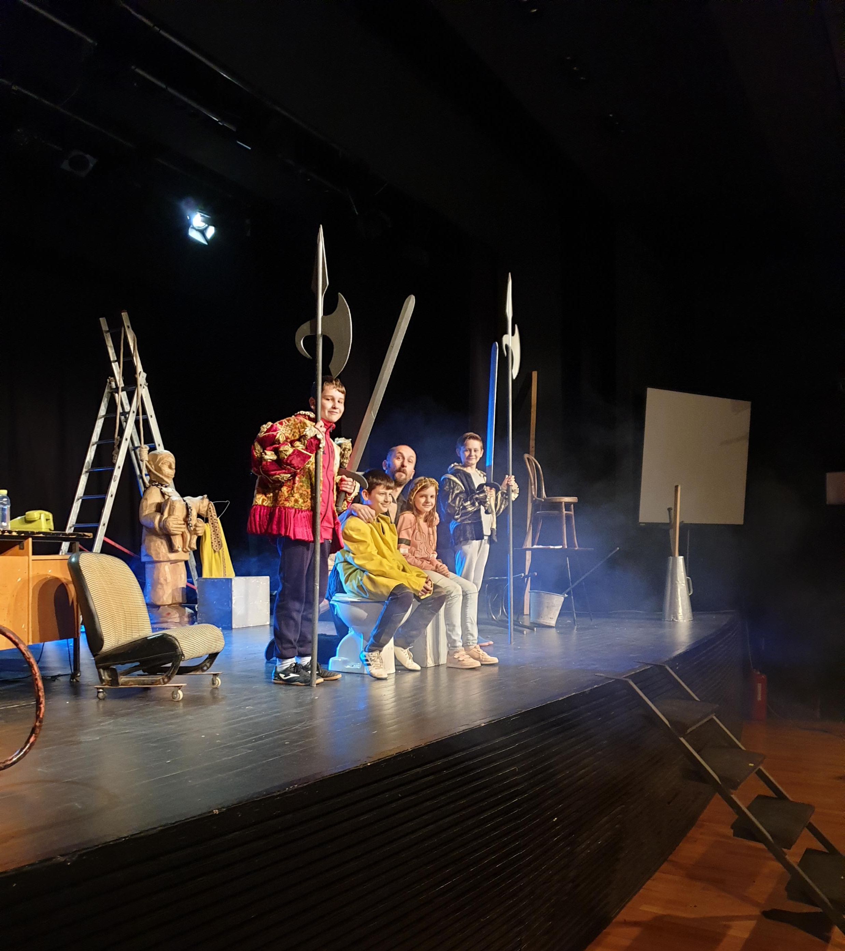
Upoznavanje s lokalnim kazalištem Ludens teatar
Sven Šestak, mag. art.
- učenik OŠ „Đuro Ester” Koprivnica

Slide 7
ADMINISTRATIVNO OSOBLJE :
INTENDANT
POSLOVNI RAVNATELJ
UMJETNIČKI RAVNATELJ
PRODUCENT
PRAVNA SLUŽBA
SLUŽBA MARKETINGA I PRODAJE
RAČUNOVODSTVENA SLUŽBA
BLAGAJNIK
BILJETER

Slide 8
TEHNIČKO OSOBLJE:
INSPICIJENT
ŠAPTAČ
SCENSKI RADNICI
MAJSTOR SCENE
REKVIZITER
MAJSTOR RASVJETE
MAJSTOR TONA
STOLARI, STROJARI, BRAVARI, ELEKTRIČARI
KROJAČI
, ŠMINKERI, FRIZERI
VLASULJARI, GARDEROBIJERI

Slide 9
UMJETNIČKO OSOBLJE
GLUMAC ili GLUMICA
REDATELJ
„KUĆNI” DRAMATURG
SCENOGRAF
KOSTIMOGRAF
KOREOGRAF
DIZAJNER SVJETLA
AUTOR GLAZBE

Slide 10
POJMOVI KAZALIŠNE SVAKODNEVICE
POZORNICA
PROSCENIJ
PROPADALIŠTE
CUG
ČITAĆA PROBA
“ŠTRIH”
“FAH”
MIZANSCEN
PROBA U PROSTORU
STATISTI
GENERALNA PROBA
PREMIJERA
KATARZA
DEUS EX MACHINA
KAZALIŠNA SEZONA
REPERTOAR
KAZALIŠNI KRITIČAR

Slide 11
KAZALIŠNA PRAZNOVJERJA
LJUBIČASTA BOJA
ZVIŽDANJE NA SCENI
MACBETH
“SLOMI NOGU”
GENERALNA PROBA

Slide 12
Čapek/Nola: KAZALIŠTE - ŠTO, KAKO I ZAŠTO UOPĆE
redatelj : Ranko Zidarić
dramaturginja : Marijana Nola
scenografkinja : Barbara Borčić
kostimografkinja : Marita Ćopo
oblikovatelj rasvjete : Zdravko Stolnik
izvršna producentica : Jelena Hadži-Manev
igraju: Sven Šestak i djelatnici kazališta

Slide 13
Karel Čapek: “Kako što nastaje”, 1925.
"Kazalište je umjetnost kao ratovanje i rizik kao igra na ruletu........U kazalištu je moguće sve; to je kuća čuda; a najveće je čudo što uopće radi...." (K. Čapek)

Slide 14
Kazalište – što, kako i zašto uopće Ludens teatar
- predstava o nastanku kazališne predstave
- dočarava ljepotu bavljenja kazalištem
- približava gledateljima tko je tko u kazalištu

Slide 15
Izvannastavna aktivnost
Međunarodni dječji festival u Šibeniku

Slide 17
Literatura:
Programska knjižica predstave Kazalište – što, kako i zašto uopće, skupina autora Ludens tim, Koprivnica, 2010.
Šašavi rječnik hrvatskoga kazališnog žargona, Božidar Smiljanić, Zagreb 2011.
Rječnik Gavellinih termina, Petlevski, Sibila, zagreb, 1995.
Moodle 2.4 - Priručnik za nastavnike (Sustav za e-učenje Merlin), Zagreb, 2013.

Slide 18
https://bit.ly/36CnpyW Hvala!

